Slide 1
코로나 사이트 클론 코딩

Slide 2
GOAL
- FrontEnd의 HTML 구조나 스크립트 등의 경험 늘리기
Css framework : Bootstrap Vue
Js framework : Vue.js

Slide 3
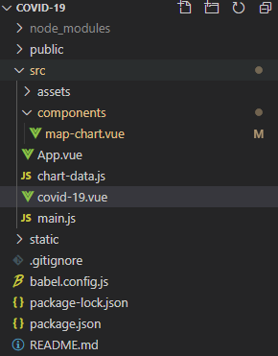

Slide 4
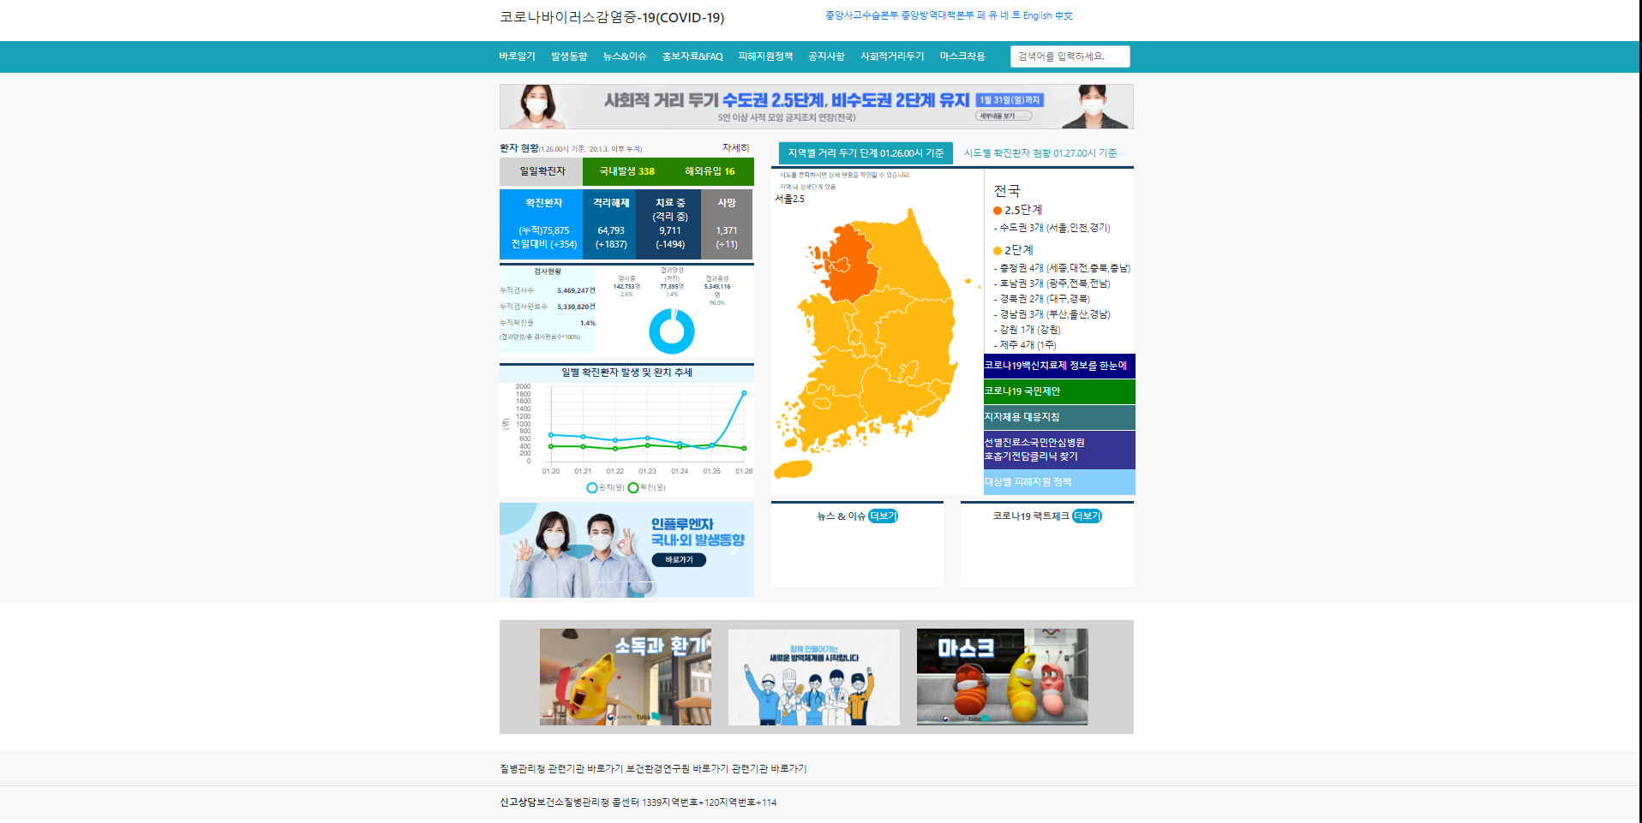
헤더
지름길 헤더
main 광고
left main
right main
footer 광고
footer

Slide 5
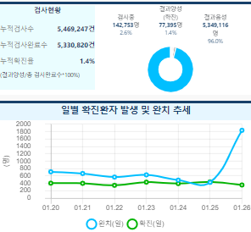
Chart.js
도넛 차트
chart-data.js
선 차트

Slide 6
여기까지는 좋았으나!
도넛 차트
chart-data.js
선 차트

Slide 7
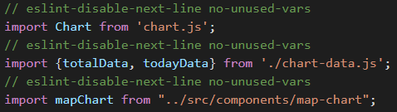
해결방법
인라인으로 규칙 비활성화
vue.config.js에서 lintOnSave 옵션 값을 false로 설정
등등등
eslint는 js 오류를 최대한 줄이기 위해 사용자에게 오류가 날만한 사항을 미리 알려줌
eslint 경고
도넛 차트
chart-data.js
선 차트

Slide 8
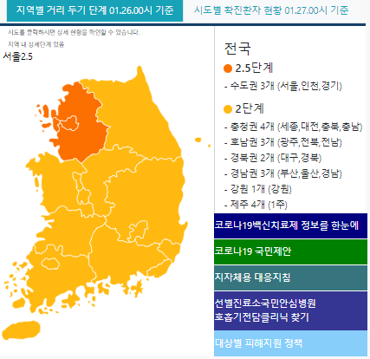
지역 버튼 클릭 시
지역에 맞게 단계 변경(How? Ajax <에이젝스>)
도넛 차트
chart-data.js
SVG
SVG loader 충돌
선 차트

Slide 9
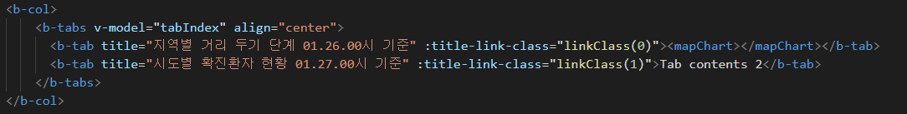
Think
Vue 컴포넌트?!
개발속도, 코드의 가독성 그리고 유지 보수 효율성

Slide 10
NEXT
텍스트 유사도 복습

